Slide 1
WHISKEY WhIsKey
Where is her ‘Key’
[ 그녀는 어디에 있나요 ‘키‘. ]

Slide 2
목차
개요
기획 의도
구성요소
컨셉 및 테마
시놉시스
주요 캐릭터 및 배경
그래픽
장애물 및 오브젝트 소개
인터페이스
인게임(스테이지) UI
타이틀 UI
조작 방법
세부 설명
유저 동선
오브젝트 배치
구간 난이도
클리어 조건
엔딩

Slide 3
기획의도
플레이어가 다양한 오브젝트와 상호작용하며 퍼즐을 풀어내도록 설계한다.
퍼즐을 통한 유저의 두뇌 회전으로 프로젝트 주제인 ‘회전＇을 느끼도록 설계한다.
스토리의 컨셉으로 회전이라는 의미가 플레이어에게 전달되도록 한다.

Slide 4
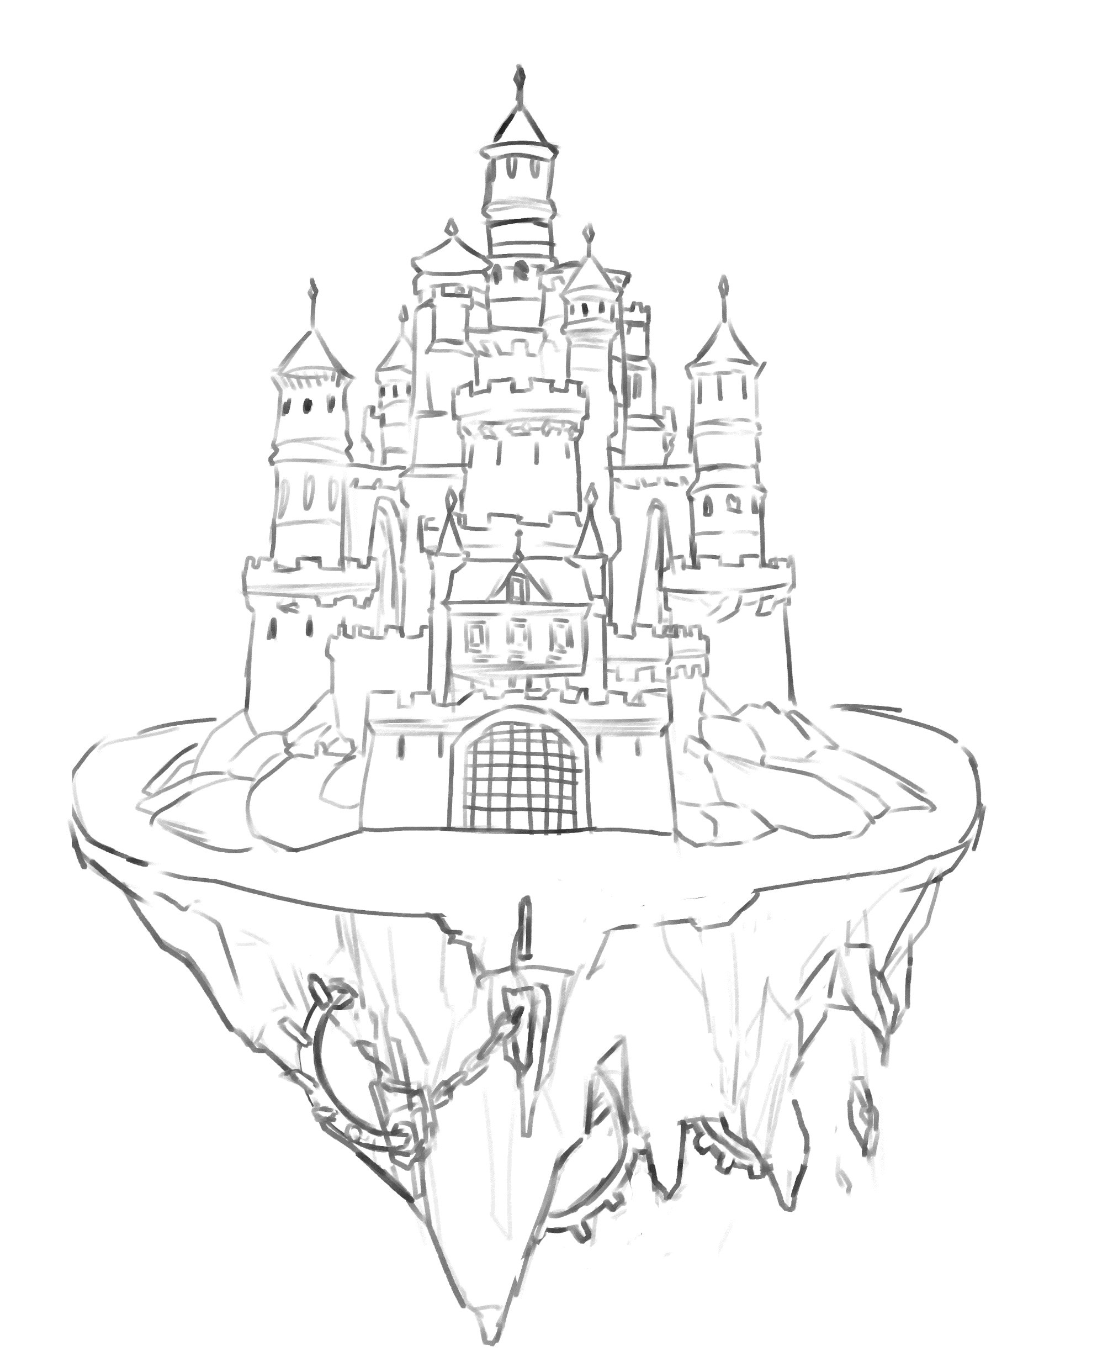
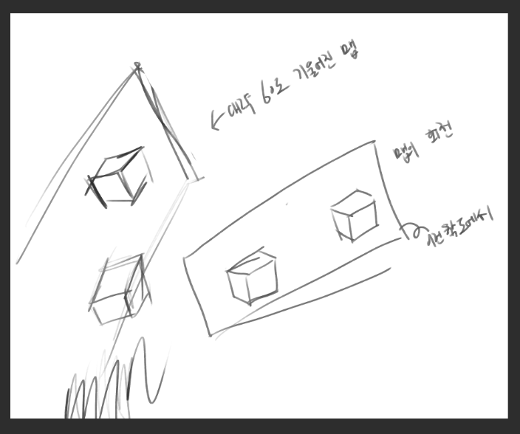
초반 기획 컨셉
플레이어가 맵 곳곳에 있는 장애물들을 건들이게 되면, 맵이 회전 하도록 만든다. 전반적으로 맵이 회전하면서 플레이어가 회전하는 맵 속에서 성을 고치는 이야기.
<초기 컨셉아트>

Slide 5
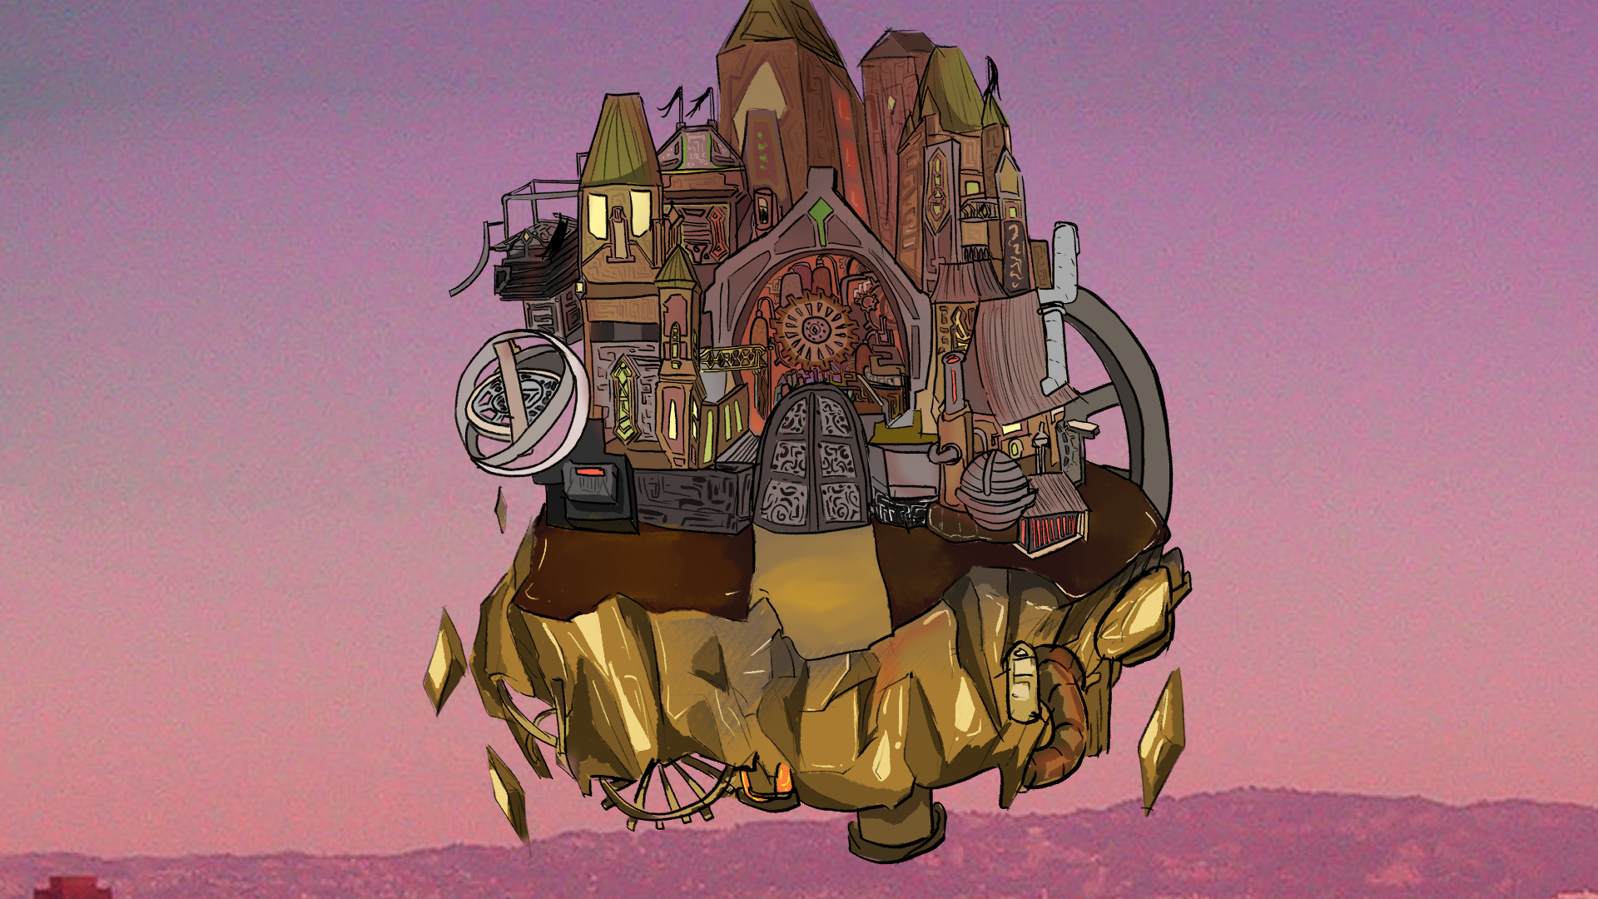
기획 의도
게임제목 | WHISKEY(위스키)
타이틀 | 이미지 우측 참고
장르 | 어드벤쳐, 퍼즐 게임
플레이 타임 | 4분?
플랫폼 | PC
의도 및 목적 | - 플레이어가 다양한 오브젝트와 상호작용하며 퍼즐을 풀어내고, 지속적으로 구조가 변하는 맵 속에서, 유저가 조금 더 변칙적인 움직임을 해내고, 여러 생각을 하면서 플레이하는 흥미를 유발하는데 목적이 있다.
게임 목표 | - 맵 곳곳에 배치된 장애물들을 지나쳐서, 성 내부의 기계들을 돌리고, 부품을 회수하여, 메인 엔진을 고친다. - 엔딩이 2가지라서 최종적인 목표는 똑같지만 캐릭터의 정체성이 달라진다.
게임 방식 | - 위스키를 사용할 경우, 맵의 전반적인 퍼즐들을 이용할 필요가 없어진다.. - 일반적으로 플레이할 경우, 퍼즐을 푸는 방법에 대해 연구하고, 맵을 지나가야한다.
<타이틀 이미지>

Slide 6
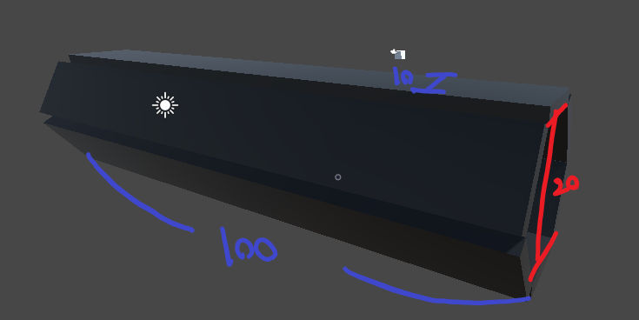
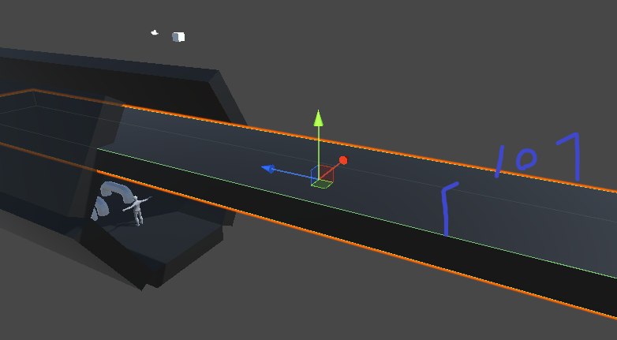
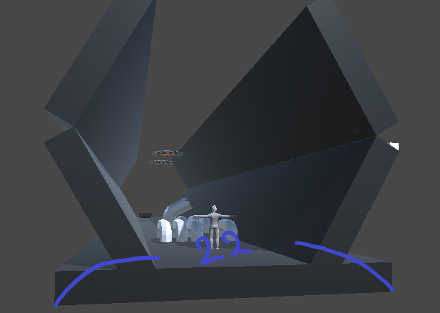
구성 요소
항목 | 설명
스테이지 이름 | 지하 기계실 1
스테이지 넘버 | 1 스테이지
입장 방식 | 게임 연출 후 시작
스테이지 크기 | X: 22 , Y: 20 , Z: 100
플레이 타임
기획 의도 | - 가장 기본적인 이동, 점프 그리고 오브젝트와의 상호작용을 학습시킨다. - 게임의 궁극적인 목표와, 방향성을 제시한다. - 캐릭터의 대사로 앞으로의 전개를 기대하게 만든다.

Slide 7
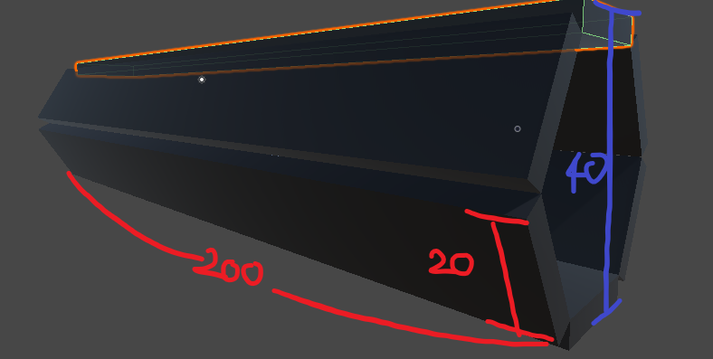
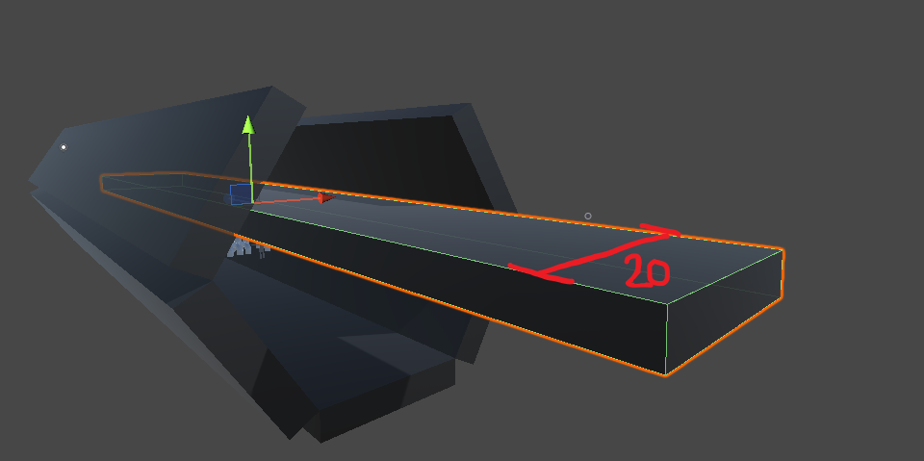
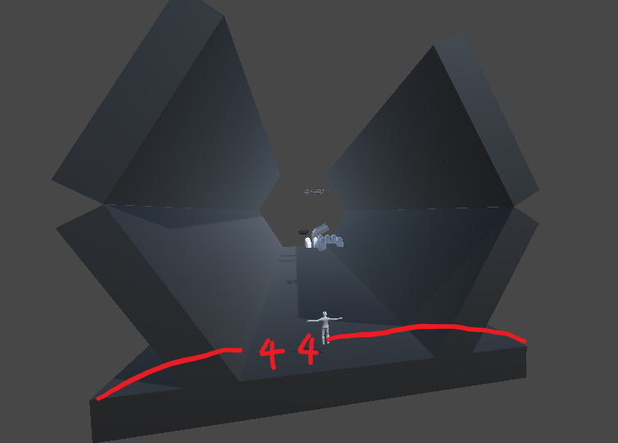
구성 요소
항목 | 설명
스테이지 이름 | 망가진 부동력실
스테이지 넘버 | 2 스테이지
입장 방식 | 1 스테이지 클리어 시
스테이지 크기 | X: 44 , Y: 40 , Z: 200
플레이 타임
기획 의도 | - 1 스테이지에서 학습했던 장애물을 토대로 더욱 심화된 난이도로 설정한다. - 흥미로운 장애물과 오브젝트 배치로 퍼즐의 재미를 준다. - 본격적으로 회전을 이용하여 스테이지를 나아가도록 한다.

Slide 8
구성 요소
항목 | 설명
스테이지 이름 | 메인 동력실
스테이지 넘버 | 3 스테이지
입장 방식 | 2 스테이지 클리어 시
스테이지 크기 | X: 44 , Y: 40 , Z: 200
플레이 타임
기획 의도 | - 빠른 두뇌 회전을 필요로 하는 스테이지로, 플레이어의 뒤를 쫓아 오는 장애물을 배치하여, 빠르게 퍼즐을 풀고 나아가도록 한다. - 지속적으로 회전을 사용하여 위기사항임을 직면 시키고, 빠르게 스테이지를 나아가게끔 한다.

Slide 9
시놉시스
주인공(Key)은 기계 공장에서 일을 하던 기계 기술자였다. 하지만 그의 돈벌이는 그렇게 좋지 않았는데, 그럼에도 그는 그의 딸과 함께 웃는 얼굴을 잊지 않고, 나름의 행복을 지켜가며 살아가고 있었다. 그러나 가정 형편과 그의 학벌이 문제가 되며 성인이 된 이후에 그의 딸의 미래가 심히 걱정이 될 수밖에 없었다. 그 때 자신의 이득을 위해서는 남에게 어떤 피해가 가도 상관 없는 무자비한 시장은 그런 그들의 사정을 이용하여, 그에게 자신의 별장과 개인 사업을 위한 발판을 만드는 것에 협조하도록 요구하고, 그 대신 딸의 진로를 위한 길은 열어주겠다며, 그를 꼬드겼다.
그렇게 그는 자신의 공장의 사장 겸 마을의 이장에게 딸의 창창한 앞 날을 위해 그의 더러운 요구와 부당한 대우를 받으며, 10년을 지낸다.
그런 오랜 시간들은 한 사람을 바뀌게 만들었다. 그는 원래 남들을 잘 챙기고, 부족한 이도 이끌어 가는 사람이었으나 어느 새 부터 사람을 마구 부려먹고, 윽박지르며, 자재를 빼돌리는 등의 행동을 하며 심지어는 심한 알코올 중독까지 생기며 가정에도 소홀해졌다.
결국 이런 행동들은 여러 문제들을 나았고, 결국 공장사고로 이어졌다. 이유는 너무 과하게 돌려버린 공장 기계들이었고, 결국 모두가 바닥으로 나앉어야 할 신세가 된 판에 공장 직원들 앞에서 “쓸모 없는 것들＂이라는 망언을 해버렸고, 결국 그와 함께 오랫동안 일했던 동료들도 질색하며 그에게서 등을 돌리고, 그 충격들로 딸에게 손찌검을 해버렸고, 그의 딸이 “이러지 말고 차라리 병원을 가..!”라고 말하며 집을 나가버리면서, 알코올에 과 의존하게 되었고, 결국 자신이 했던 실수와 만행들을 현실로 마주할 자신이 없어서 후회와 옛 추억이 담긴 기계성을 만들어 자신만의 세상에 갇혀버린다.

Slide 10
주요 캐릭터 및 배경
등장인물 | 소개 | 성격
기계성의 주인 (Normal END) | “Key”가 가상으로 만들어낸 인물로, 성을 고치는 대신 평생 놀고 먹을만한 돈과 명예를 주인공에게 약속한다. 어쩌면 기계성의 주인이 곧 완전하게 성공한 자신의 “기계공장＂일 것이다. | - 태생이 게으르고, 권력을 남용하여 자신의 이익을 증가시키고 다른 사람들을 무시하거나 억압하는 행동을 함.
사장 | - 남을 부리는 것에 한치의 망설임도 없으며, 자신의 목표를 위해서는 피도 눈물도 없는 인간 말종인 사람이다. | - 태생이 게으르고, 권력을 남용하여 자신의 이익을 증가시키고 다른 사람들을 무시하거나 억압하는 행동을 함.
의사 | 자신의 직무에 충실한 사람이다. | X
Key (사고 직후) | - 어느 새 부터 돈에 눈이 돌아가며, 자신의 욕심으로 사람을 마구 부려먹고, 몇몇 자재를 빼 먹는 등의 행동을 하면서, 결국 공장은 재구실을 할 수 없을 정도가 되었고, 예전부터 그와 함께 했던 동료들도 질색하며 그에게서 등을 돌렸다. - 최근 거리를 두고 지냈던 딸과도 결국 등을 돌리게 되었다. | - 욕심에 눈이 멀어 자기 사람들을 밀어내고 무시하는 경향이 있다. - 화를 약간 못 참아내는 성격이다.
Key (사고 전) | - 시장의 여러 더러운 요구들이 지나갔지만 꿋꿋이 이겨내고 공장을 운영해 감. | - 자신의 사람들을 엄청 챙기고, 가족에 대한 애정이 엄청난 사람이다.
Key (True END) | - 마침내 본인이 부정하던 현실의 문을 다시 열고 세상을 바라보기 시작한다. - 매사에 긍정적이도록 노력하고, 본인의 실수를 만회하려고 한다. | - 잃었던 것들을 되찾기 위해서 엄청 노력하고, 이제는 다시 자신의 사람들을 챙기는 사람이다.

Slide 11
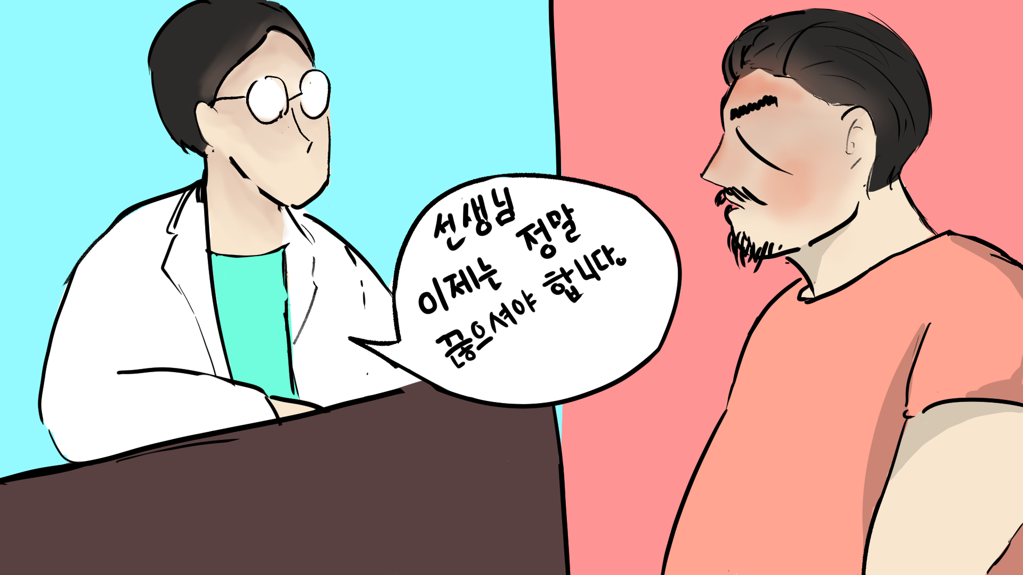
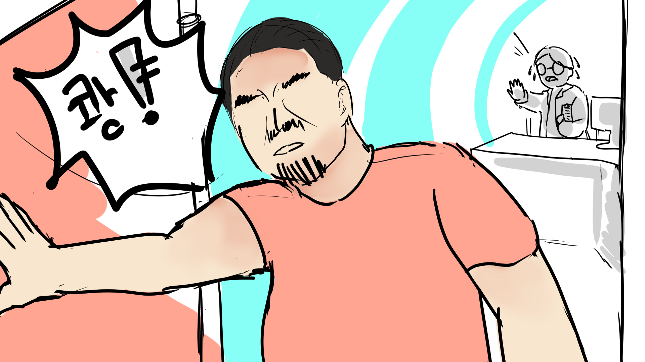
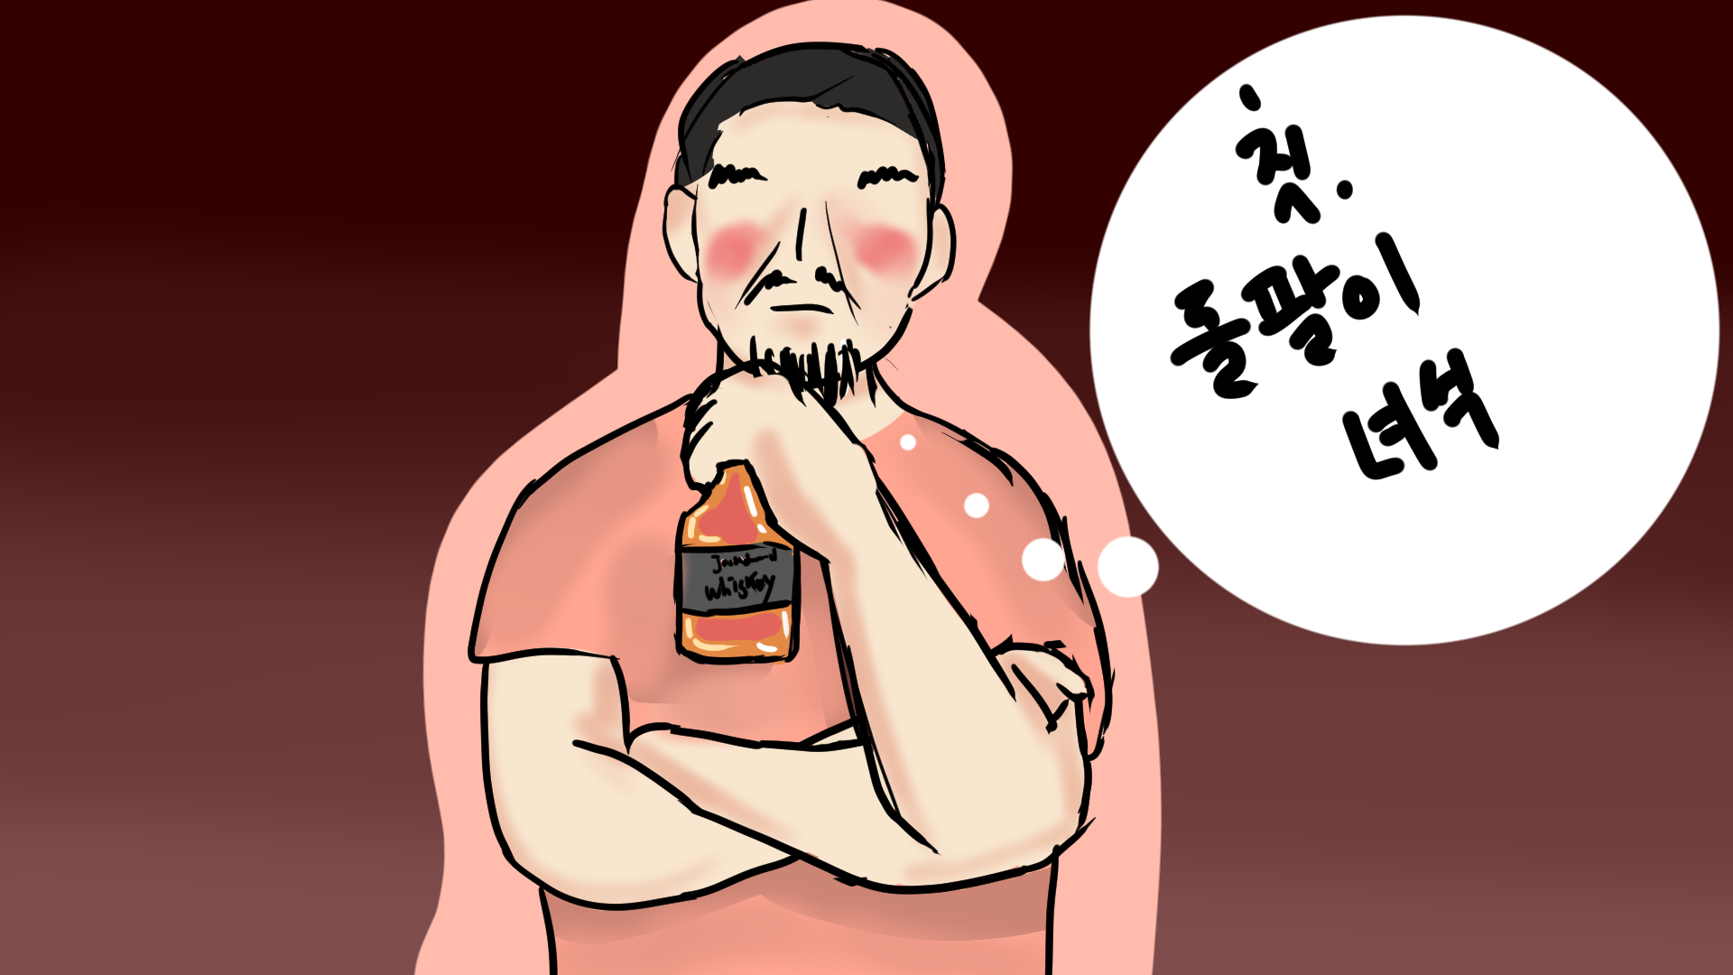
그래픽 (연출)
주인공의 시점에서 어떤 식으로 진행되는 지 보여주는 연출 그림이다.
1) 알코올을 그만 끊고 현실을 마주 보아야 한다.
현재 망상에 빠져 기계성이 있고 그 곳에 있는 기계를 고쳐야 하니 빨리 약을 타달라고 하는 상황
반대로 의사는 그런 것은 없고 현실을 마주 보아야 한다고 얘기하는 상황
2) 의사의 충고에도 자리를 박차고 나온다.
3) 의사의 얘기는 다 헛소리이고, 정말로 기계성은 있다고 주 장하며 게임이 시작된다.

Slide 12
장애물 & 오브젝트 소개

Slide 13
이름 | 설명
효과 | 캐릭터의 이동속도와 점프높이가 엄청 증가한다.
사용방법 | 인벤토리를 사용한 클릭
스테이지 활용 | - 술을 먹으면, 이동 속도와 점프가 빨라지고 화면이 확대될 것. - 성 구조를 고치는 것은 곧 망상 속의 성을 완성하는 것? - 오히려 성을 망가뜨려야 진 엔딩에 다가가도록? - 스테이지를 진행할 수록 스테이지에 위스키를 많이 배치해서, 위스키를 먹으면 점점 알코올 중독으로 인한 망상으로 현실을 잊게 되고, 그렇게 진실을 알지 못한 채 급사한다.

Slide 14


스테이지 UI
이 하트는 줄어들 수록 진엔딩에 가까워 지기가 힘들다. 얼마나 본인이 의지를 갖고 현실을 마주했냐라는 의미를 가진 UI 그래픽이다.

Slide 15
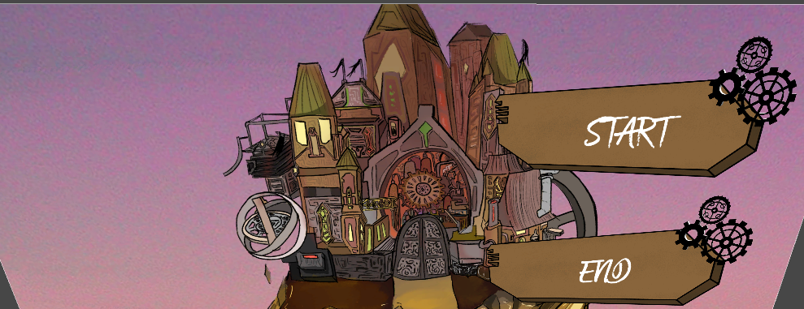
타이틀 UI
인게임 내의 스팀펑크 컨셉을 살리기 위해서, ui도 스팀펑크처럼 기획됨.

Slide 16
조작 방법은 좌우 이동과 카메라 좌우 이동, 점프, 공격, 오브젝트 상호작용, 밀기, 인벤토리 등이 있다.

Slide 17
진행 목표: 메인 동력실로 향하기 위해 문으로 향해 나가야 한다.
이 때 문으로 가기 위한 유저 동선을 유도할 필요가 있다.

Slide 18
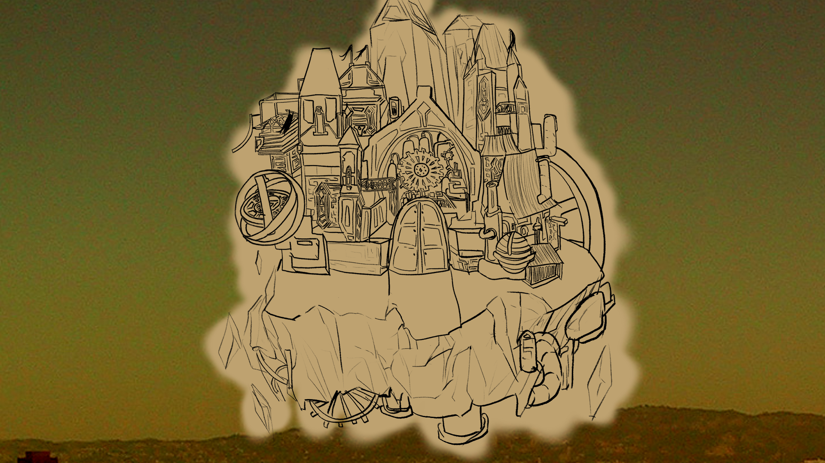
꿈의 성인 만큼 정말 현실에 있을 수 없는 성을 그려서 타이틀 이미지로 선정함.

